Slide 1

СКРИНИНГОВЫЕ ИССЛЕДОВАНИЯ МЕЛКОДИСПЕРСНЫХ ФРАКЦИЙ ВЗВЕШЕННЫХ ВЕЩЕСТВ В АТМОСФЕРНОМ ВОЗДУХЕ САНИТАРНО – ЗАЩИТНЫХ ЗОН КАРЬЕРОВ, РАСПОЛОЖЕННЫХ ВБЛИЗИ НАСЕЛЕННЫХ ПУНКТОВ ЗАПАДНОГО УРАЛА
Федеральное бюджетное учреждение науки
«Федеральный научный центр медико-профилактических технологий управления рисками здоровью населения»
Авторы: Сухих Е.А., Крылов А.А.,
Антипьева М.В., Смольникова А.И.
Научный руководитель:
доц., д.б.н. Уланова Т.С.

Slide 2
Цель исследования – определение концентраций мелкодисперсных фракций взвешенных веществ в атмосферном воздухе санитарно-защитных зон карьеров предприятий горнодобывающей промышленности, расположенных вблизи населенных пунктов Западного Урала.
ФБУН « ФНЦ медико-профилактических технологий управления рисками здоровью населения»

Slide 3
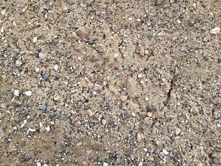
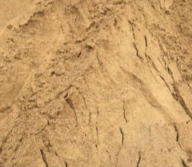
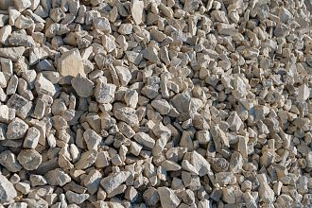
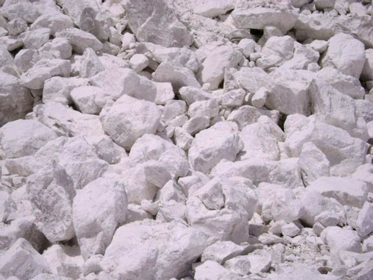
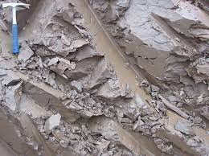
Территория Западного Урала характеризуется большим разнообразием природных условий и ресурсов
ФБУН « ФНЦ медико-профилактических технологий управления рисками здоровью населения»
Большой удельный вес занимают карьеры по добыче общераспространенных полезных ископаемых
Гравийно-песчаная смесь
Песок карьерный
Щебень известняковый крупный
Гипс
Глина

Slide 4
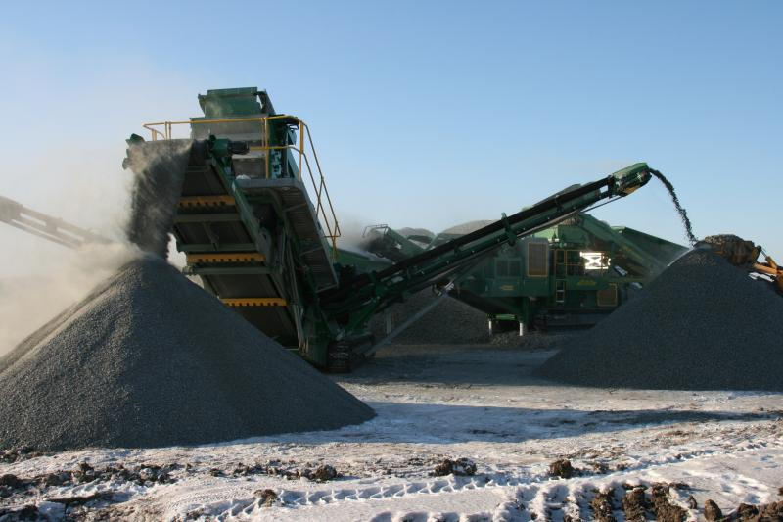
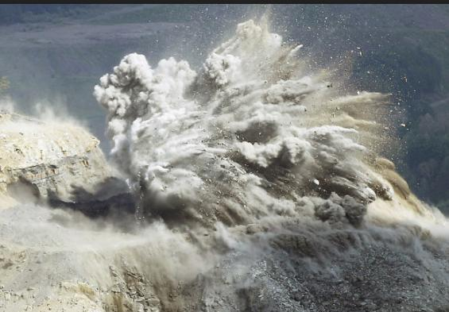
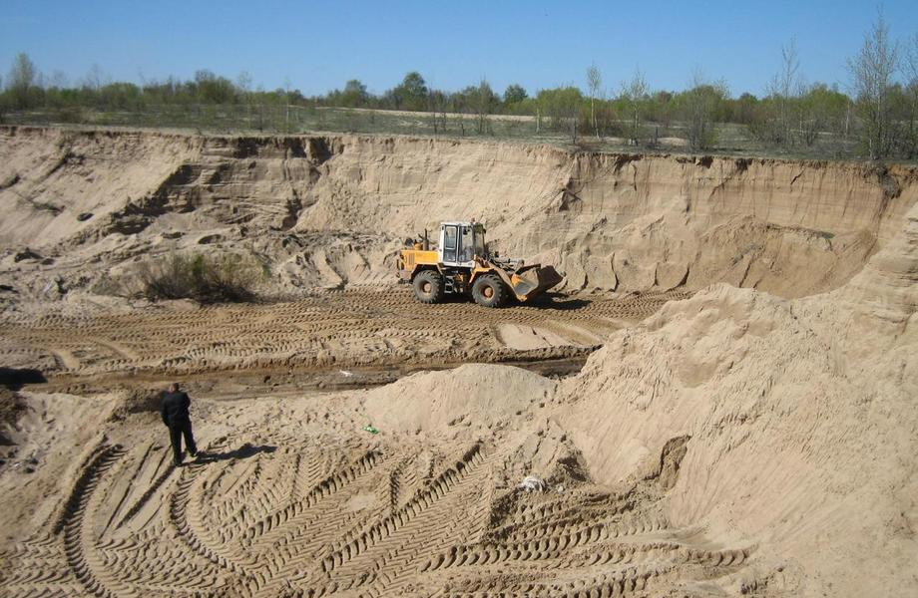
Актуальность
ФБУН « ФНЦ медико-профилактических технологий управления рисками здоровью населения»
Разработка месторождений полезных ископаемых открытым способом оказывает негативное влияние на среду обитания и на здоровье населения в результате пыле- и газообразования.
Основные источники воздействия:
Выемочно-погрузочные и вскрышные работы
Работы по отвалообразованию (внутренние и внешние отвалы, дорога)
Дробление сырья
Мелкодисперсные фракции взвешенных веществ относятся к приоритетным загрязняющим веществам по оценке специалистов Всемирной организации здравоохранения (ВОЗ)

Slide 5
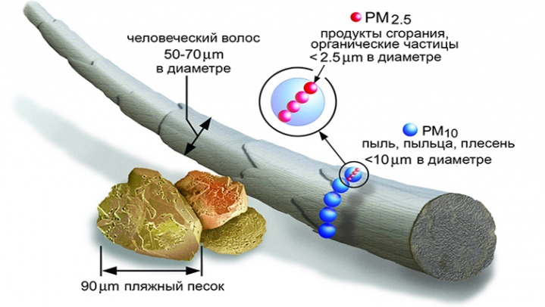
ФБУН « ФНЦ медико-профилактических технологий управления рисками здоровью населения»
Взвешенные вещества - это недифференцированная по составу пыль (аэрозоль), содержащаяся в воздухе населенных пунктов.
Наибольшую опасность представляют частицы размерами 2,5 и 10 мкм ввиду того, что являются респирабельными.

Slide 6
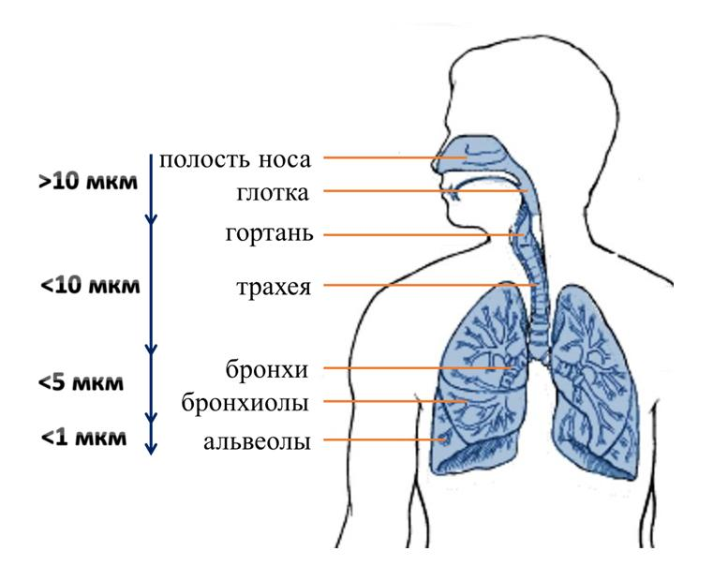
ФБУН « ФНЦ медико-профилактических технологий управления рисками здоровью населения»
Мелкодисперсные частицы PM_{2,5} и PM₁₀ оказывают негативное влияние на:
Дыхательную систему, являются причиной воспалительных реакций в легких
Способствуют росту и развитию респираторных симптомов
Обостряют хронические заболевания сердечно-сосудистой системы

Slide 7
ФБУН « ФНЦ медико-профилактических технологий управления рисками здоровью населения»
Нормативы содержания мелкодисперсных частиц в атмосферном воздухе в РФ
«Гигиенические нормативы и требования к обеспечению безопасности и (или) безвредности для человека факторов среды обитания» Утв. постановлением Главного государственного санитарного врача РФ от 28 января 2021 года №2.
СанПиН 1.2.3685-21
Наименование вещества | Величина ПДК (мг/м³)
 | максимально разовая (20 мин) | Средне-суточная | Средне-годовая | RFC (референтные концентрации)
Взвешенные вещества | 0,5 | 0,15 | 0,075 | 0,075
Взвешенные частицы PM₁₀ | 0,3 | 0,06* | 0,04 | 0,05
Взвешенные частицы PM_{2,5} | 0,16 | 0,035* | 0,025 | 0,015
* 99-процентиль
Notes:
В Российской Федерации до 2010 года нормировались только общая пыль (TSP). На сегодняшний момент действует СанПиН 1.2.3685-21, который устанавливает предельно-допустимые концентрации в атмосферном воздухе городских и сельских поселений для частиц двух фракций: максимальная разовая концентрация 0,16 мг/м³ для частиц 2,5 мкм (PM2,5) и 0,3 мг/м³ для частиц размером 10 мкм (PM10); среднесуточная 0,035 мг/м³ для PM2,5 и 0,06 мг/м³ для PM10; среднегодовая 0,025 мг/м³ для PM2,5 и 0,04 мг/м³ для PM10.
Для среднесуточных концентраций норматив приведён в процентилях, что необходимо учитывать при проведении измерений и предоставлении данных о содержании мелкодисперсных частиц.

Slide 8
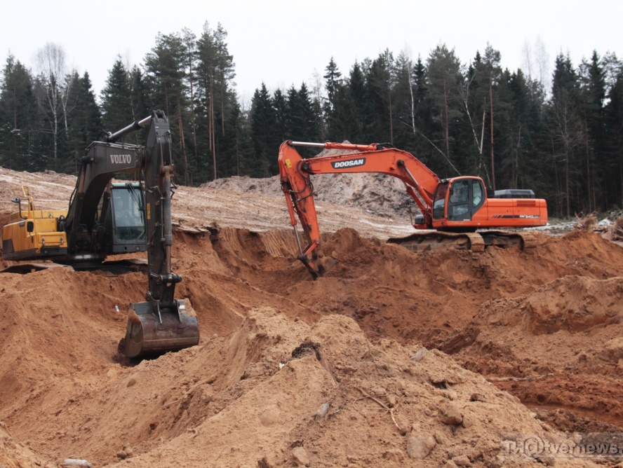
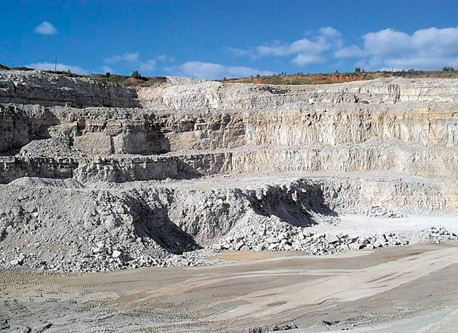
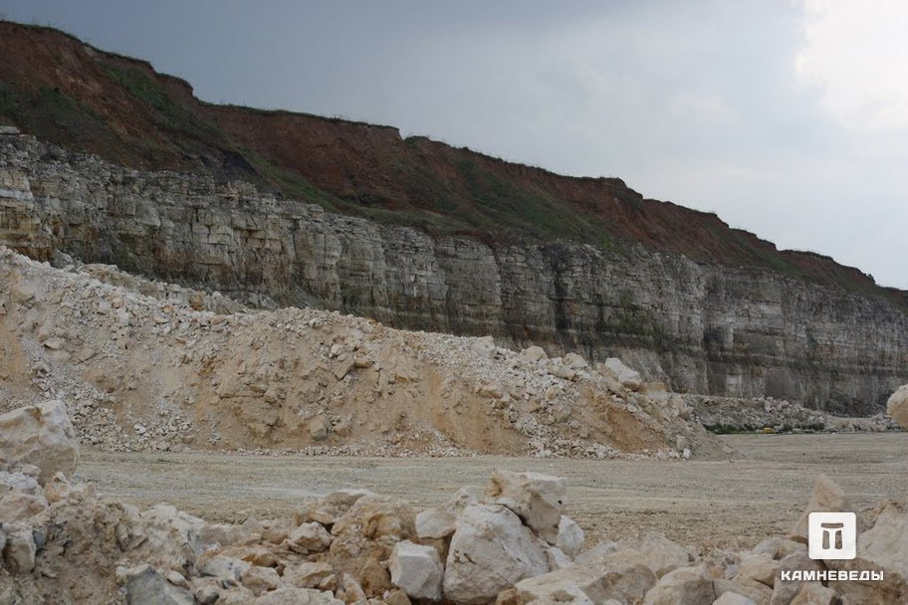
ФБУН « ФНЦ медико-профилактических технологий управления рисками здоровью населения»
Санитарно-защитная зона для карьеров: по добыче гипса и известняка – 500 м, для песка – 300 м
(СанПиН 2.2.1/2.1.1.1200-03 «Санитарно-защитные зоны и санитарная классификация предприятий, сооружений и иных объектов»)
Notes:
Для оценки негативного воздействия на состояние экосистемы было проведено исследование м/р концентраций взвешенных частиц. Согласно ГОСТУ 17.2.3.01-86 отбор атмосферного воздуха длился 30 минут. Скрининговые исследования максимально-разовых концентраций взвешенных частиц проводили в контрольных точках на границе санитарно-защитной зоны на гипсовом карьере №1 и №2, известняковом и песчаном. На известняковом карьере измерения проводили за 30 минут до взрыва, во время взрыва и через 30 минут после взрыва породы
Согласно СанПиНу санитарно-защитная зона для карьеров по добыче гипса и известняка составляет 500 м, для песка – 300 м.

Slide 9
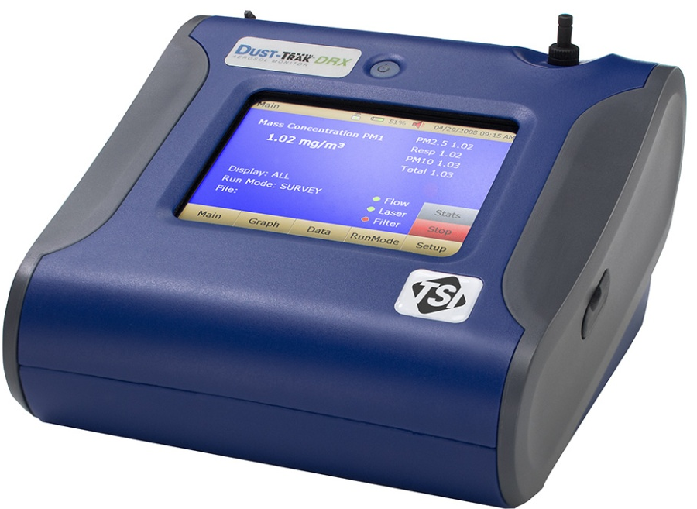
ФБУН « ФНЦ медико-профилактических технологий управления рисками здоровью населения»
Для определения мелкодисперсных частиц в атмосферном воздухе и оценки качества воздушной среды используют метод прямого определения:
Dust Trak
Работа в режиме on-line
Автономная работа 9(18) часов
Принцип действия - лазерная нефелометрия
Диапазон размеров частиц – 0,1-15 мкм
Определяемые фракции мелкодисперсных частиц в мг/м³:
РМ₁
РМ _{2,5}
РМ₄ (вдыхаемая фракция)
РМ₁₀
TSP (общая пыль)
Notes:
Определение взвешенных частиц выполнялось анализатором аэрозоля DustTrak 8533, который позволяет в режиме реального времени определять следующие фракции мелкодисперсных частиц в мг/м³: TSP (общая пыль), РМ10, РМ4 (вдыхаемая фракция), РМ2,5, РМ1.
Принцип действия анализатора Dust Trak – лазерная нефелометрия, основанная на регистрации рассеянного оптического излучения. Диапазон определяемых размеров частиц пыли до 150 мг/м³ .

Slide 10
ФБУН « ФНЦ медико-профилактических технологий управления рисками здоровью населения»
Содержание мелкодисперсных частиц PM_{2,5} и PM₁₀ в атмосферном воздухе на границе СЗЗ гипсового карьера
№ 1, мг/м³
Точки | PM_{2,5} (ПДК_{м/р} 0,16) | PM₁₀ (ПДК_{м/р} 0,3)
Точка №1 | 0,011 | 0,018
Точка №2 | 0,013 | 0,020
Точка №3 | 0,010 | 0,012
Точка №4 | 0,012 | 0,017
Средняя концентрация | 0,011 | 0,016

Slide 11
ФБУН « ФНЦ медико-профилактических технологий управления рисками здоровью населения»
Содержание мелкодисперсных частиц PM_{2,5} и PM₁₀ в атмосферном воздухе на границе СЗЗ гипсового карьера
№ 2, мг/м³
Точки | PM_{2,5} (ПДК_{м/р} 0,16) | PM₁₀ (ПДК_{м/р} 0,3)
Точка №1 | 0,018 | 0,024
Точка №2 | 0,016 | 0,019
Точка №3 | 0,023 | 0,060
Точка №4 | 0,014 | 0,028
Средняя концентрация | 0,018 | 0,019

Slide 12
ФБУН « ФНЦ медико-профилактических технологий управления рисками здоровью населения»
Содержание мелкодисперсных частиц PM_{2,5} и PM₁₀ в атмосферном воздухе на границе СЗЗ известнякового карьера, мг/м³
Точки | PM_{2,5} (ПДК_{м/р} 0,16) | PM₁₀ (ПДК_{м/р} 0,3)
Перед взрывом породы | 0,014 | 0,019
Во время взрыва породы | 0,011 | 0,016
После взрыва породы | 0,010 | 0,018
Средняя концентрация | 0,012 | 0,018

Slide 13
ФБУН « ФНЦ медико-профилактических технологий управления рисками здоровью населения»
Содержание мелкодисперсных частиц PM_{2,5} и PM₁₀ в атмосферном воздухе на границе СЗЗ песчаного карьера, мг/м³
Точки | PM_{2,5} (ПДК_{м/р} 0,16) | PM₁₀ (ПДК_{м/р} 0,3)
Точка №1 | 0,028 | 0,031
Точка №2 | 0,022 | 0,023
Точка №3 | 0,019 | 0,021
Точка №4 | 0,021 | 0,023
Средняя концентрация | 0,023 | 0,025

Slide 14

ФБУН « ФНЦ медико-профилактических технологий управления рисками здоровью населения»
Результаты исследования
Превышений ПДК содержания мелкодисперсных частиц PM_{2,5} и PM₁₀ в атмосферном воздухе не выявлено
Содержание мелкодисперсных частиц PM₁₀ на всех исследуемых карьерах приближены к референтным значениям:
PM₁₀ - 0,02 мг/м³ RfC (PM₁₀ – 0,050 мг/м³ )
На песчаном карьере зафиксировано превышение референтных концентраций мелкодисперсных частиц PM_{2,5} в 1,9 раза :
PM_{2,5} - 0,028 мг/м³ RfC (PM_{2,5} – 0,015 мг/м³ )
Актуальной задачей является постоянный мониторинг атмосферного воздуха на границе санитарно-защитной зоны частиц PM_{2,5} и PM₁₀

Slide 15
Спасибо за внимание!
ФБУН « ФНЦ медико-профилактических технологий управления рисками здоровью населения»

